Slide 1

关爱女性健康·预防两癌
沌口社区卫生服务中心 司操玺

Slide 2


目录
CATALOGUE
  什么是两癌？
  为什么重视两癌筛查？
  宫颈癌的预防与筛查
  乳腺癌的预防与筛查
  国家免费筛查政策
  常见问题解答

Slide 3

什么是两癌？
乳腺癌
01
乳腺癌是乳腺上皮细胞在多种致癌因素作用下发生增殖失控的恶性肿瘤，主要表现为乳房肿块、乳头溢液、皮肤凹陷（橘皮样变）等。其发生与遗传、激素水平、生活方式等因素密切相关。
宫颈癌
02
宫颈癌是由高危型人乳头瘤病毒（HPV）持续感染引起的宫颈上皮细胞恶性病变，早期可能无症状，后期表现为异常阴道出血、排液等。HPV疫苗接种和定期筛查是预防关键。

Slide 4
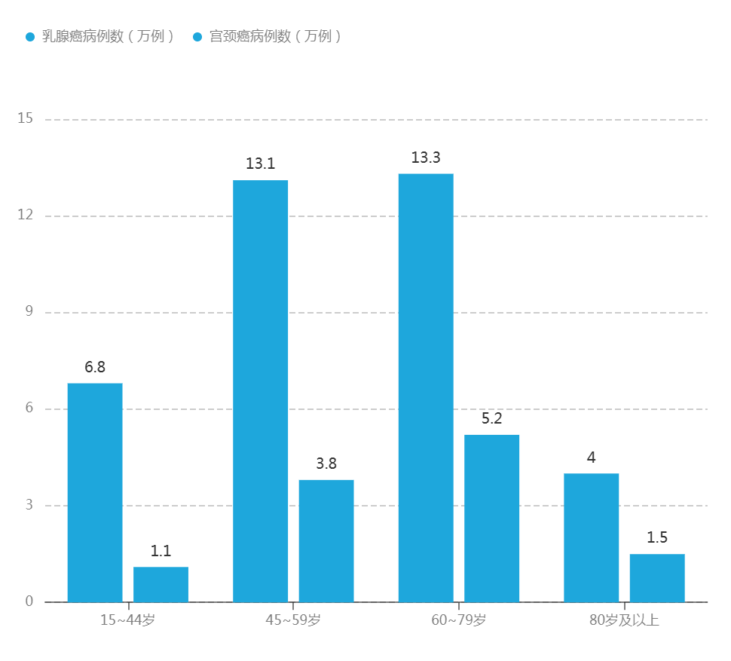
两癌的高发人群与危害
  乳腺癌高发年龄段集中: 45-79岁女性乳腺癌病例数显著高于其他年龄段，其中45-59岁达13.1万例，60-79岁达13.3万例，占全部年龄段乳腺癌病例的72.3%。
  宫颈癌风险随年龄递增: 60-79岁宫颈癌病例数达5.2万例，较45-59岁增长36.8%，凸显中老年女性筛查必要性。
  青年女性双重风险: 15-44岁女性乳腺癌病例数（6.8万）超宫颈癌（1.1万）5倍，需同步关注两种癌症早期筛查。
  高龄人群防治重点转移: 80岁以上肺癌病例数（4万）反超乳腺癌（1.5万），提示癌症防控需结合年龄特点调整优先级。

Slide 5



早期筛查的医学意义
提高治愈率
降低治疗成本
阻断疾病进展
乳腺癌若在Ⅰ期发现，5年生存率超90%；宫颈癌癌前病变（CIN）阶段干预，几乎可100%治愈。
早期治疗费用仅为晚期的1/5-1/10，且手术范围小，减少放化疗副作用。
宫颈癌筛查可检出HPV感染及癌前病变，通过及时干预阻断恶性转化；乳腺超声联合钼靶可发现微小病灶，避免浸润性癌发生。

Slide 6

两癌的预防与筛查

Slide 7

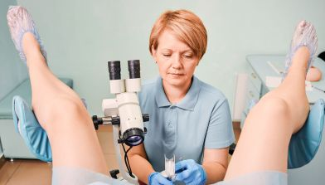
宫颈癌筛查（TCT/HPV检测）
TCT液基细胞学检测
HPV病毒分型检测
通过采集宫颈脱落细胞，利用特殊液体保存技术提高细胞检出率，能有效发现宫颈癌前病变及早期癌细胞，检测过程无痛且耗时仅3-5分钟。
采用基因杂交或PCR技术检测高危型HPV（如16/18型），作为宫颈癌筛查的一线方案，阳性者需结合TCT结果进一步阴道镜活检，检测敏感度达95%以上。
联合筛查策略
30岁以上女性推荐TCT+HPV联合筛查，可显著提高检出率至98%，若双阴性则筛查间隔可延长至5年，但免疫抑制人群需缩短至1年。

Slide 8

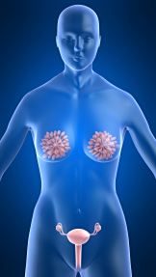

乳腺癌筛查（触诊/超声/钼靶）
01
临床乳腺触诊检查
02
乳腺超声检查
由专业医师采用"垂直条纹触诊法"系统检查乳房及腋窝淋巴结，可发现≥1cm的肿块，对致密型乳腺有补充诊断价值，建议作为基础筛查手段。
高频超声能清晰显示乳腺各层结构，尤其适合40岁以下女性及致密型乳腺，可鉴别囊实性肿块，对≤0.5cm的微小病灶检出率达85%，无辐射风险。
03
乳腺钼靶X线摄影
04
精准筛查组合
金标准筛查手段，对微小钙化灶敏感，50岁以上女性每2年1次可降低20%死亡率，但需注意约15%的假阳性率。
40-44岁建议超声+触诊，45岁以上推荐钼靶为主联合超声，BRCA基因突变携带者需加做乳腺MRI，筛查频率提高至每年1次。

Slide 9


筛查前的准备事项
时间选择
宫颈癌筛查需避开月经期（最佳时间为月经干净3-7天），乳腺癌彩超检查建议在月经周期第7-10天进行以减少乳腺组织密度影响。
身体准备
筛查前24小时-48小时避免阴道冲洗、用药及性生活，乳腺检查当日勿使用爽身粉、护肤品以免干扰影像结果，穿着便于检查的分体式服装。
资料准备
携带身份证/医保卡。

Slide 10
健康生活方式预防

Slide 11

运动与心理调适建议
规律有氧运动
01
02
力量训练结合柔韧性练习
每周至少150分钟中等强度运动（如快走、游泳）或75分钟高强度运动（如跑步），可调节激素水平，降低癌症风险。
每周2-3次力量训练（如哑铃、弹力带）搭配瑜伽或拉伸，增强免疫力，改善代谢功能，间接降低癌症发生概率。
压力管理与社交支持
03
04
保证充足睡眠
长期压力会导致免疫功能下降，建议通过冥想、正念练习或兴趣爱好缓解压力，同时保持积极社交网络以提升心理健康。
每日7-8小时高质量睡眠有助于调节褪黑素分泌，减少氧化应激反应，降低乳腺癌等激素相关癌症风险。

Slide 12

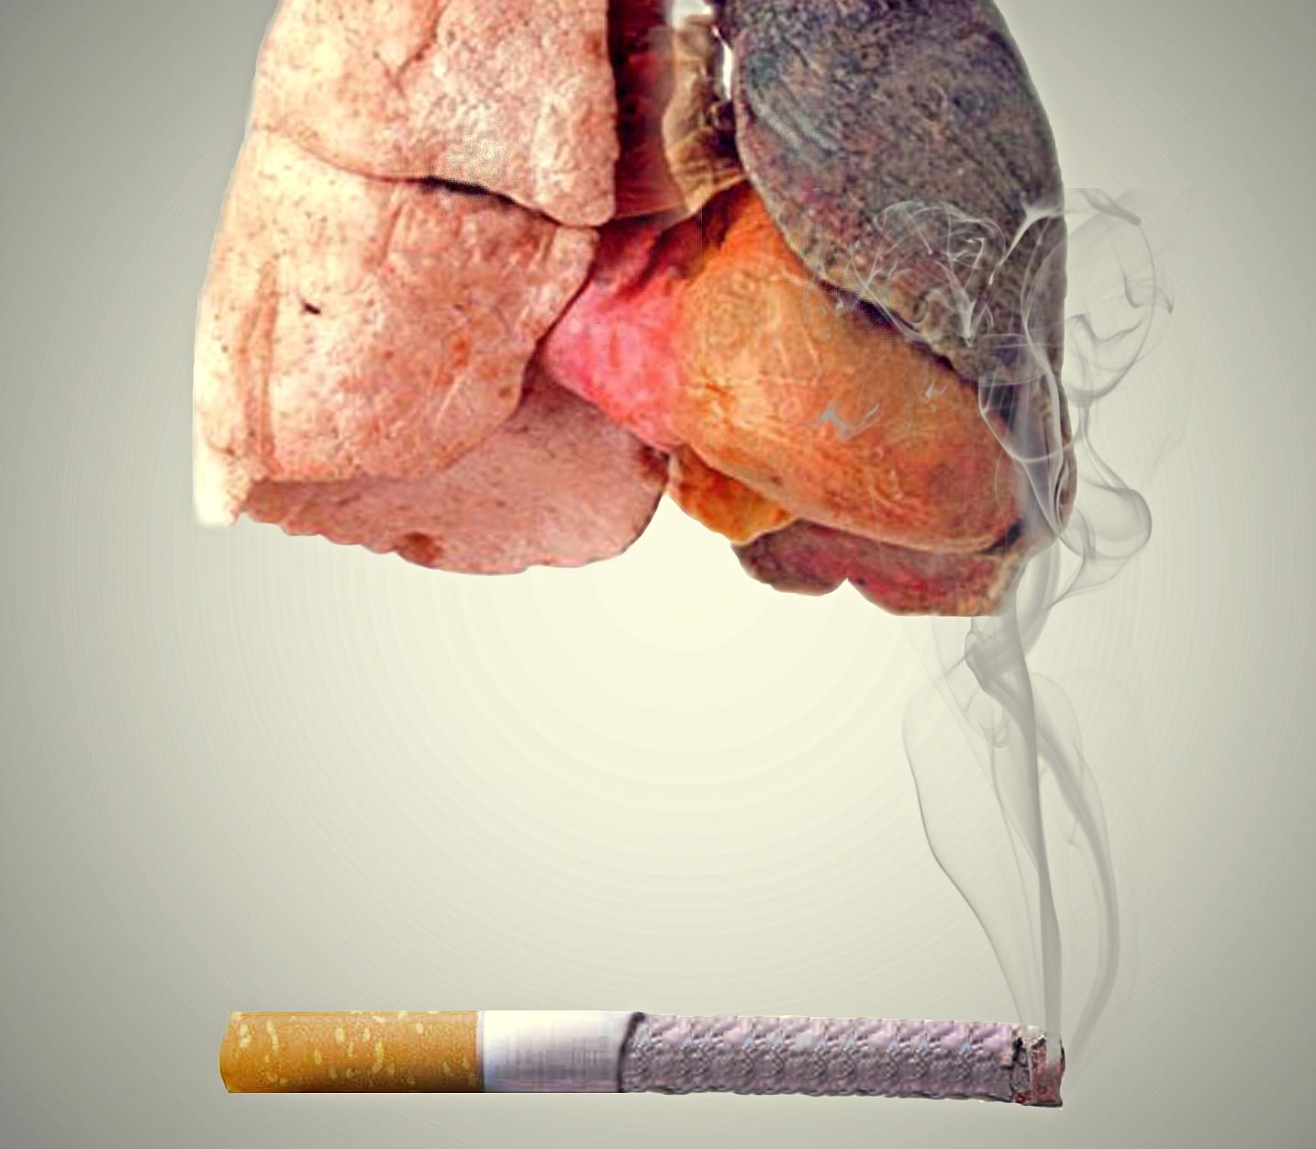

戒烟限酒等风险规避
彻底戒烟
烟草中含70多种致癌物，吸烟与肺癌、宫颈癌等高度相关。建议通过尼古丁替代疗法或专业戒烟门诊逐步戒断，并避免二手烟暴露。
限制酒精摄入
酒精代谢产物乙醛可直接损伤DNA，增加乳腺癌、肝癌风险。男性每日酒精摄入不超过25克，女性不超过15克（约1杯红酒）。
避免高危行为
如无保护性行为可能增加HPV感染风险（宫颈癌主因），建议接种HPV疫苗并定期筛查；同时减少高温油炸、烧烤等烹饪方式，避免多环芳烃等致癌物产生。

Slide 13
筛查政策与惠民措施

Slide 14

国家免费筛查政策解读
筛查项目与周期
宫颈癌筛查包括HPV检测、TCT检查及阴道镜检查（必要时）；乳腺癌筛查以乳腺超声和钼靶为主。政策规定每3-5年提供一次免费筛查，高风险人群可缩短间隔。
覆盖范围与目标人群
国家免费两癌（宫颈癌、乳腺癌）筛查政策主要面向30-64岁女性，优先覆盖农村和城市低收入群体，部分地区逐步扩大至流动人口，旨在通过早期发现降低疾病负担。
财政支持与实施主体
中央和地方财政共同承担费用，由各级妇幼保健机构、社区卫生服务中心及乡镇卫生院具体执行，确保政策落地。

Slide 15
常见问题解答

Slide 16
一、什么是宫颈癌?
宫颈癌是发生于宫颈部上皮组织的恶性肿瘤，高危型人乳头瘤病毒(HPV)持续感染是导致官颈癌的主要原因。
二、宫颈癌有什么症状?
官颈癌早期常常没有明显症状，随着病情进展，逐渐出现阴道不规则出血、阴道排液等症状。
三、哪些危险因素与宫颈病变相关?
宫颈癌主要致病因素为高危型HPV持续感染，其他高危因素还包括：1.有宫颈癌等疾病相关家族史；2.性生活过早；3.过早生育(18周岁以前);4.正在接受免疫抑制剂治疗；5.多个性伴或性伴有多个性伴；6.HIV感染；7.患有其他性传播疾病；8.吸烟、吸毒者。
四、生活中怎样预防HPV感染?
树立自我保护意识。安全性行为，正确使用避孕套，避免性传播疾病发生。提倡健康生活方式。
五、接种HPV疫苗可以预防宫颈癌吗?
可以。9-45周岁女性均可接种HPV疫苗，在此年龄段越早接种保护效果越好，其中9-15周岁女性是重点人群。

Slide 17
六、定期宫颈癌筛查有必要吗?
有必要。35-64周岁妇女应定期接受宫颈癌筛查，并在发现癌前病变时及时治疗，可以阻断病情向官颈癌发展。
七、女性间隔多长时间做一次宫颈癌筛查?
适龄妇女每3-5年进行一次宫颈癌筛查。
八、接种HPV疫苗后，是否还需要接受宫颈癌筛查?
需要。无论是否接种HPV疫苗，均需定期接受宫颈癌筛查。
九、国家宫颈癌筛查项目包括哪些内容?
包括妇科检查、官颈癌初筛(官颈细胞学检查或高危型HPV检测),初筛结果异常还需要接受阴道镜检查，并根据检查结果确定是否需要进行组织病理学检查。
十、细胞学检查或HPV检测结果异常需要治疗吗?
细胞学检查或HPV检测结果异常都不能作为疾病的最后诊断，应由专业人员结合检查结果和个体情况进行综合评估，再确定进一步检查或治疗方案。

Slide 18
一、什么是乳腺癌?
乳腺癌是发生在乳腺上皮组织的恶性肿瘤，近年来发病人数一直位列我国女性新发恶性肿瘤之首。目前乳腺癌病因尚不完全明确，但通过控制高危因素可降低乳腺癌发病风险。
二、乳腺癌有哪些典型症状和体征?
乳腺癌典型症状及体征表现为：乳房区域无痛性肿块、乳头溢液、皮肤改变、乳头乳晕改变、腋窝淋巴结肿大等。
三、乳腺癌高风险人群有哪些?
1.有乳腺癌或卵巢癌家族史；2.月经初潮过早(<12周岁)或绝经较晚(>55周岁);3.未育、晚育及未哺乳；4.长期服用外源性雌激素；5.活检证实患有乳腺不典型增生；6.绝经后肥胖；7.长期过量饮酒等。
四、如何降低乳腺癌发病风险?
提倡适龄生育和母乳喂养。提倡健康生活方式。积极治疗不典型增生等乳腺高危病变。
五、定期乳腺癌筛查有必要吗?
有必要。早期乳腺癌无明显症状或体征，只有定期乳腺癌筛查，才能尽早发现，通过及时诊断和规范治疗，可显著提高乳腺癌治愈率，提高生存质量。

Slide 19
六、女性间隔多长时间做一次乳腺癌筛查?
35-64岁妇女应至少每2-3年进行乳腺癌筛查。高风险人群可适当增加筛查频率。
七、国家乳腺癌筛查项目包括哪些内容?
包括乳腺体检、乳腺彩色超声检查，如果初筛结果异常后续可能还需要接受乳腺X线检查、乳腺活检及组织病理检查等。
八、发现乳腺癌后怎么办?
确诊乳腺癌后，应尽快到正规医疗机构进行规范化治疗。
九、乳腺癌的预后怎么样?
早期乳腺癌患者的5年生存率可达90%以上，到晚期下降至30%左右。通过早发现、早治疗，乳腺癌完全有可能治愈，治疗费用更低，且患者的生存率和生命质量可得到明显提高。
十、乳腺增生一定会发展成乳腺癌吗?
不一定。乳腺增生是一种良性疾病，恶变的可能性很小，不需要过度恐慌，但不典型增生等乳腺高危病变会有恶变为乳腺癌的可能。

Slide 20

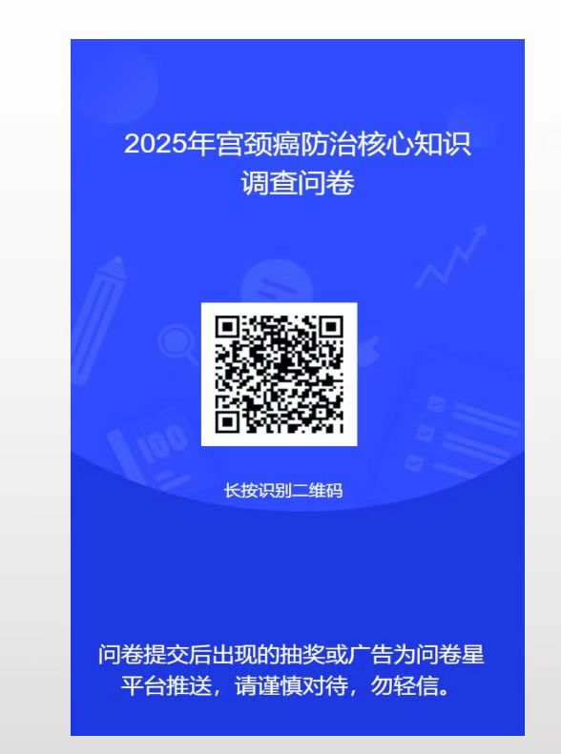
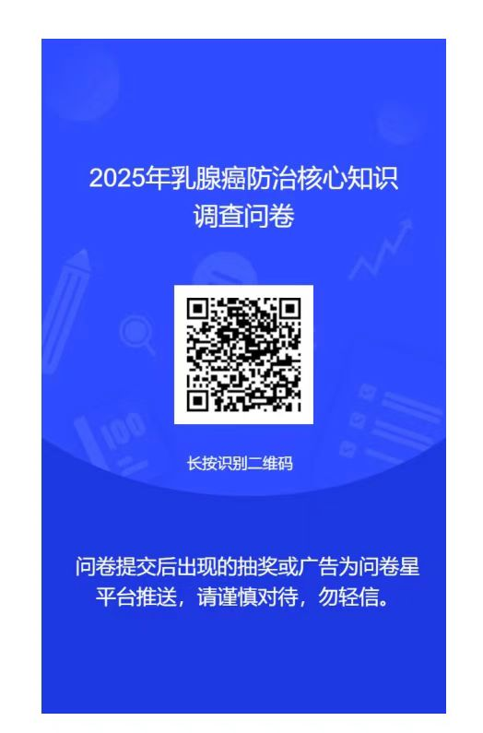

Slide 21
THANKS
感谢观看

